Slide 1
JavaScript & jQuery
Window 객체

Slide 2
강의 목표
BOM, 즉 브라우저 관련 객체 종류를 안다.
window 객체를 이해하고 윈도우 열기, 닫기 등을 제어할 수 있다.
window 객체의 타이머 기능을 활용할 수 있다.
window 객체를 이용하여 프린트, 윈도우 움직이기 등 다양한 제어를 할 수 있다.
location 객체로 윈도우에 로드된 문서의 주소를 알고 새 문서를 로드할 수 있다.
navigator 객체를 통해 현재 브라우저의 관한 정보를 알아낼 수 있다.
screen 객체를 통해 현재 스크린 장치의 해상도를 알아 낼 수 있다.
history 객체를 이용하여 지금까지 윈도우에 로드된 웹 페이지로 이동할 수 있다.

Slide 3
브라우저 관련 객체 개요
BOM(Browser Object Model) 객체들
자바스크립트로 브라우저를 제어하기 위해 지원되는 객체들
HTML 페이지의 내용과 관계없음
브라우저 공통 BOM 객체들과 기능
window – 브라우저 윈도우 모양 제어. 새 윈도우 열기/닫기
navigator – 브라우저에 대한 다양한 정보 제공
history - 브라우저 윈도우에 로드한 URL 리스트의 히스토리 관리
location – 브라우저 윈도우에 로드된 HTML 페이지의 URL 관리
screen – 브라우저가 실행되고 있는 스크린 장치에 대한 정보 제공
BOM의 국제 표준이 없다.
브라우저마다 BOM 객체들이 조금씩 다름
브라우저마다 이름이 같은 BOM 객체의 프로퍼티와 메소드 상이

Slide 4
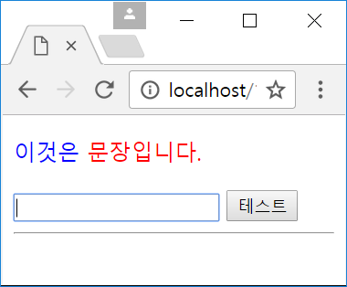
브라우저 관련 객체들
BOM(Browser Object Model)
window
navigator
history
location
screen
document
DOM(Document Object Model)
html
<!DOCTYPE html>
<html>
<head>
<title>HTML DOM 트리</title>
</head>
<body>
<p style="color:blue" >이것은
<span style="color:red">문장입니다.
</span>
</p>
<form>
<input type="text" name="s">
<input type="button" value="테스트">
<hr>
</form>
</body>
</html>
head
body
title
p
form
span
input
input
hr
HTML 문서의 내용과
관련된 객체들

Slide 5
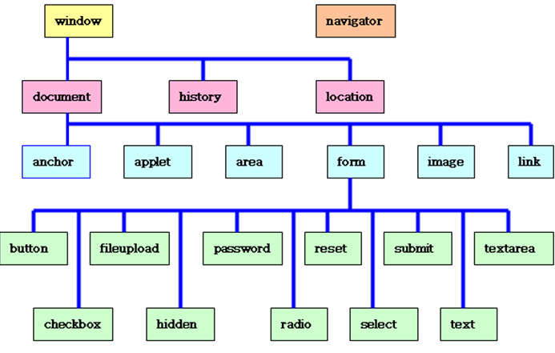
브라우저 객체 구조

Slide 6
window 객체
window 객체
열려 있는 브라우저 윈도우나 탭 윈도우의 속성을 나타내는 객체
브라우저 윈도우나 탭 윈도우마다 별도의 window 객체 생성
window 객체의 생성
3 가지 경우
브라우저가 새로운 웹 페이지를 로드할 때
<iframe> 태그 당 하나의 window 객체 생성
자바스크립트 코드로 윈도우 열기 시 window 객체 생성
window.open("웹페이지 URL", "윈도우이름", "윈도우속성"),
자바스크립트 코드로 윈도우 객체에 대한 접근
window, 혹은 window.self, 혹은 self

Slide 7
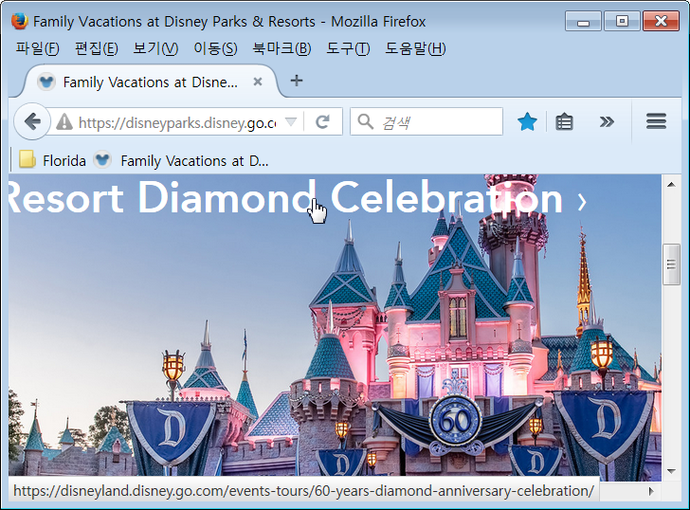
윈도우 모양과 window 객체의 프로퍼티
(screenX, screenY)
titlebar
menubar
locationbar
toolbar
bookmarks
또는
perosnalbar
innerWidth
innerHeight
outerHeight
outerWidth
statusbar
scrollbar

Slide 8
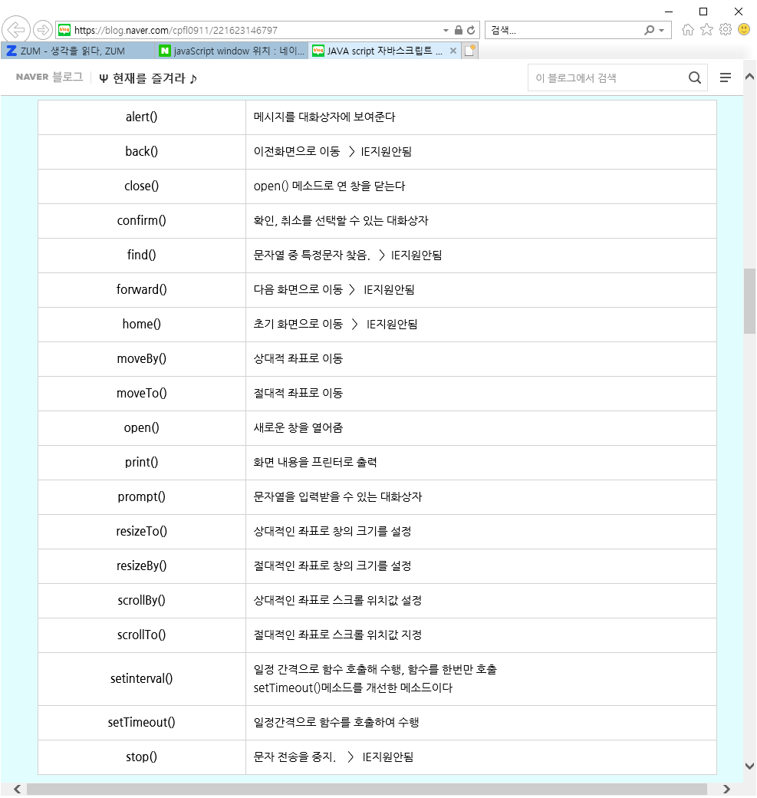
window 객체 의 메서드
resizeBy()
resizeTo()

Slide 9
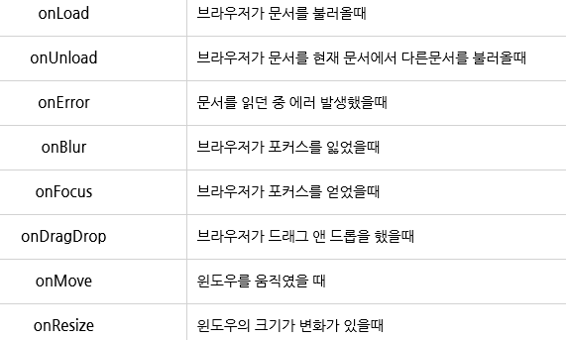
window 객체의 이벤트 리스너
scroll : scroll 시 마다 이벤트 발생

Slide 10
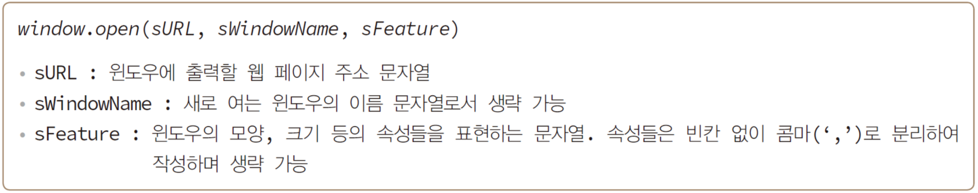
윈도우 열기
window.open()
윈도우를 새로 열고 웹 페이지 출력
예)
3개의 매개변수를 가진 함수
윈도우 이름(sWindowName)
window.open("http://www.naver.com", "", "");
_blank : 이름 없는 새 윈도우를 열고, 웹 페이지 로드
_parent : 현재 윈도우(혹은 프레임)의 부모 윈도우에 웹 페이지 로드
_self : 현재 윈도우에 웹 페이지 로드
_top : 브라우저 윈도우에 웹 페이지 로드

Slide 11
윈도우 열기 사례
myWin 이름에 툴바만 가지는 새 윈도우 열고 sample.html 출력
현재 윈도우에 sample.html 출력
이름 없는 새 윈도우에 sample.html 출력
(10, 10) 위치에 300x400 크기의 새 윈도우 열고 네이버 페이지 출력
이름과 속성이 없는 윈도우 열기
빈 윈도우 생성
window.open("sample.html", "myWin", "toolbar=yes");
window.open("sample.html", "_self");
window.open("sample.html", "_blank");
window.open("http://www.naver.com", "myWin", "left=10,top=10,width=300,height=400");
window.open("http://www.naver,com");
window.open("http://www.naver,com", null, "");
window.open();
window.open("");
window.open("", "", "");
window.open("", null, null);

Slide 12
윈도우 이름과 윈도우 열기
이름 없는 윈도우 열기
버튼을 클릭할 때마다 새 윈도우를 열고 네이버 사이트 출력
이름을 가진 윈도우 열기
myWin 이름의 윈도우가 열려 있지 않는 경우
버튼을 클릭하면, myWin이름의 새 윈도우 열고 네이버 출력
myWin 이름의 윈도우가 이미 열려 있는 경우
버튼을 클릭하면, 이미 열려있는 myWin이름의 윈도우에 네이버 출력
<button onclick=“window.open(‘http://www.naver.com’, ‘’,
‘width=600,height=600’)”>새 윈도우 열기
</button>
<button onclick=“window.open(‘http://www.naver.com’, ’myWin’, ‘width=600,height=600’)”>새 윈도우 열기
</button>

Slide 13
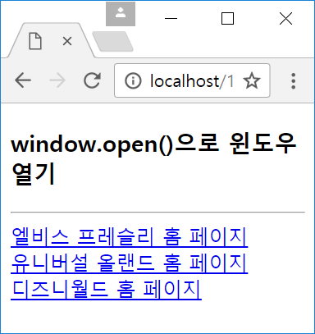
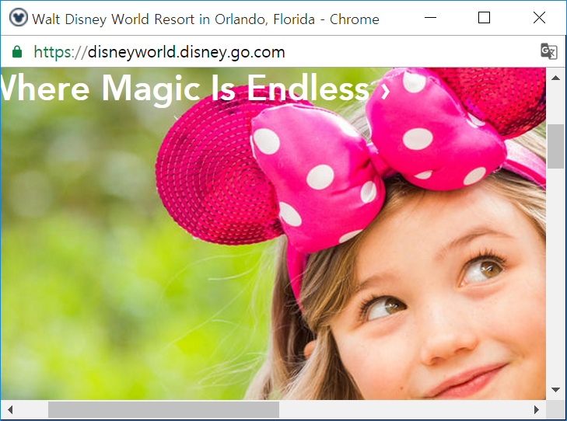
예제 10-1 window.open()으로 윈도우 열기
3개의 링크를 가진 웹 페이지를 작성하고, 각 링크를 클릭하면 myWin 이름의 새 윈도우를 열고 해당 사이트를 출력하라. myWin 윈도우는 공유된다. 새 윈도우는 스크린의 (300, 300) 위치에 400x300 크기로 출력된다.
<!DOCTYPE html>
<html>
<head>
<title>윈도우 열기</title>
<script>
function load(URL) {
window.open(URL, "myWin", "left=300,top=300,width=400,height=300");
}
</script>
</head>
<body>
<h3>window.open()으로 윈도우 열기</h3>
<hr>
<a href="javascript:load('http://www.graceland.com')">
엘비스 프레슬리 홈 페이지</a><br>
<a href="javascript:load('http://www.universalorlando.com')">
유니버설 올랜드 홈 페이지</a><br>
<a href="javascript:load('http://www.disneyworld.com')">
디즈니월드 홈 페이지</a><br>
</body>
</html>
새 윈도우를 열고
디즈니 홈 페이지 출력
myWin 윈도우

Slide 14
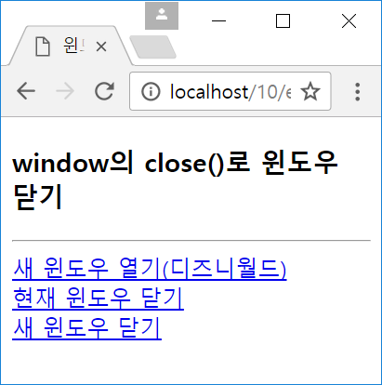
예제 10-2 윈도우 닫기
윈도우를 스스로 닫는 경우와 자신이 생성한 윈도우를 닫는 사례를 보인다.
<!DOCTYPE html>
<html>
<head>
<title>윈도우 닫기</title>
<script>
var newWin=null; // 새로 연 윈도우 기억
function load(URL) {
newWin = window.open(URL, "myWin", "left=300,top=300,width=400,height=300");
}
function closeNewWindow() {
if(newWin==null || newWin.closed) // 윈도우가 열리지 않았거나 닫힌 경우
return; // 윈도우가 없는 경우 그냥 리턴
else
newWin.close(); // 열어 놓은 윈도우 닫기
}
</script>
</head>
<body>
<h3>window의 close()로 윈도우 닫기</h3>
<hr>
<a href="javascript:load('http://www.disneyworld.com')">
새 윈도우 열기(디즈니월드)</a><br>
<a href="javascript:window.close()">
현재 윈도우 닫기</a><br>
<a href="javascript:closeNewWindow()">
새 윈도우 닫기</a>
</body>
</html>
자신의 브라우저 윈도우 닫기
첫번째 링크에 의해 열려진 디즈니 월드 윈도우 닫기

Slide 15
문서의 로드시점 - onload, DOMContentLoaded
** https://webdir.tistory.com/515
** onload => 문서의 모든 콘텐츠(images, script, css, etc)가 로드된 후 발생하는 이벤트 (load 이벤트라고도 함) => 문서에 포함된 모든 콘텐츠가 로드된 후에 실행되기에 불필요한 로딩시간이 추가될 수 있다. 동일한 문서에는 오직 하나의 onload 만 존재해야 함 ( 중복될 경우, 마지막 선언이 실행됨) 외부의 자원(iframe, image, script)을 사용하는 경우에도 해당되며, 외부 라이브러리에서 이미 선언된 경우 이를 찾아 하나로 합치는 과정이 필요하다. => window.onload = function() { //실행될 코드 } => <body> 요소에 속성(attribute , InLine Codeing) 으로도 지정 가능. <body onload="실행될 코드"> // 우선함 => 이벤트를 직접 연결할 수도 있다. window.addEventListener('load', function(){ //실행될 코드 }); => window 객체뿐만 아니라 원하는 객체(object)가 로드 되었을 때도 사용 가능. document.getElementById("myFrame").onload = function() { //실행될 코드 }

Slide 16
문서의 로드시점 - onload, DOMContentLoaded
** DOMContentLoaded =>HTML과 script가 로드된 시점에 발생하는 이벤트 => window.addEventListener('DOMContentLoaded', function(){ //실행될 코드 })
=> onload 이벤트보다 먼저 발생 그러므로 빠른 실행속도가 필요할 때 적합. => IE8 이하에서는 지원하지 않는다. ( 해결방법 : 다음 page )

Slide 17
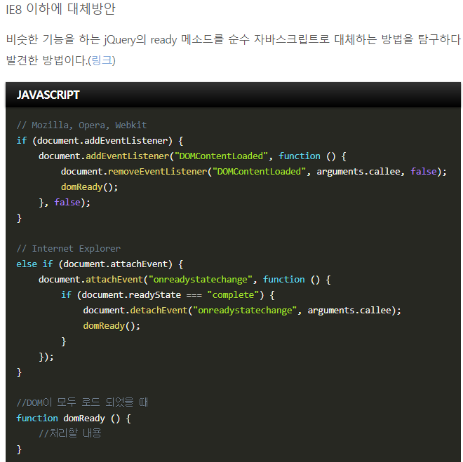
문서의 로드시점 - onload, DOMContentLoaded

Slide 18
문서의 로드시점 - onload, DOMContentLoaded
** jQuery 의 load => load : jQuery 에서 onload와 같은 동작을 하는 메소드 $(window).load( function() { //실행될 코드 }) => ready - 자바스크립트의 DOM 트리가 준비 되었을 때의 시점을 컨트롤하는 메소드 - DOMContentLoaded 의 jQuery 버전으로 onload 이벤트보다 먼저 발생한다. 즉, 문서의 모든 자원이 다운로드 되었을 때 발생하는 onload와 달리 DOM 트리만 완성되면 바로 발생하므로 빠른 실행속도가 필요할 때 적합하다. - 여러번 사용되면 선언 순서에 따라 순차적으로 실행된다. $(document).ready(function(){ //실행될 코드 });

Slide 19
location 객체
location 객체
윈도우에 로드된 웹 페이지의 URL 정보를 나타내는 객체
location 객체로 현재 윈도우에 웹 페이지 열기
새 윈도우에 웹 페이지 열기
location 객체의 프로퍼티와 URL의 구성 요소와의 관계
window.location = "http://www.naver.com";
window.location.href = = "http://www.naver.com";
window.location.assign("http://www.naver.com");
window.location.replace("http://www.naver.com");
var win=window.open(); // 빈 윈도우 열기
win.location="http://www.naver.com"; // 네이버 페이지 로드
href
protocol
hostname
port
pathname
hash
http://www.mysite.com:8080/content/URL분석.html#label1
host
http://search.naver.com/search.naver?query=javascript
pathname
search

Slide 20
location 객체
location .reload
키보드의 F5 (새로고침 기능)
일반적인 새로고침 => 컴퓨터의 캐쉬에서 우선 찾고 없으면 서버에서 받아옴.
강력한 새로고침 => 캐쉬는 완전 무시되고 무조건 서버에서 받아옴.
window.location.reload();
window.location.reload(true);

Slide 21
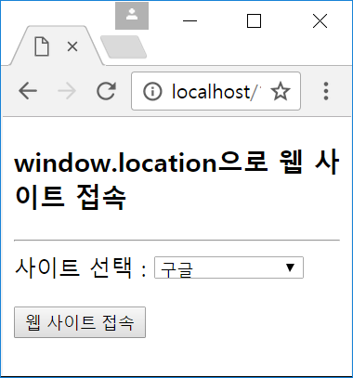
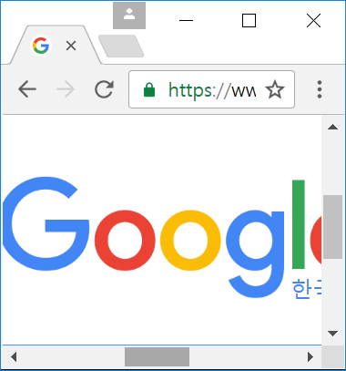
예제 10-9 location 객체로 웹 사이트 접속
<!DOCTYPE html>
<html>
<head><title>window.location으로 웹 사이트 접속</title>
<script>
function load() {
var select = document.getElementById("site");
window.location=select.options[select.selectedIndex].value;
}
</script>
</head>
<body>
<h3>window.location으로 웹 사이트 접속</h3>
<hr>
사이트 선택 :
<select id="site">
<option value="http://www.naver.com" selected>네이버
<option value="http://www.google.com">구글
<option value="http://www.microsoft.com">마이크로소프트
</select>
<p>
<button onclick="load()">웹 사이트 접속</button>
</body>
</html>
클릭

Slide 22
window 객체의 타이머 활용
window 객체의 타이머 기능 2 가지
타임아웃 코드 1회 호출
setTimeout()/clearTimeout() 메소드
타임아웃 코드 반복 호출
setInterval()/clearInterval() 메소드

Slide 23
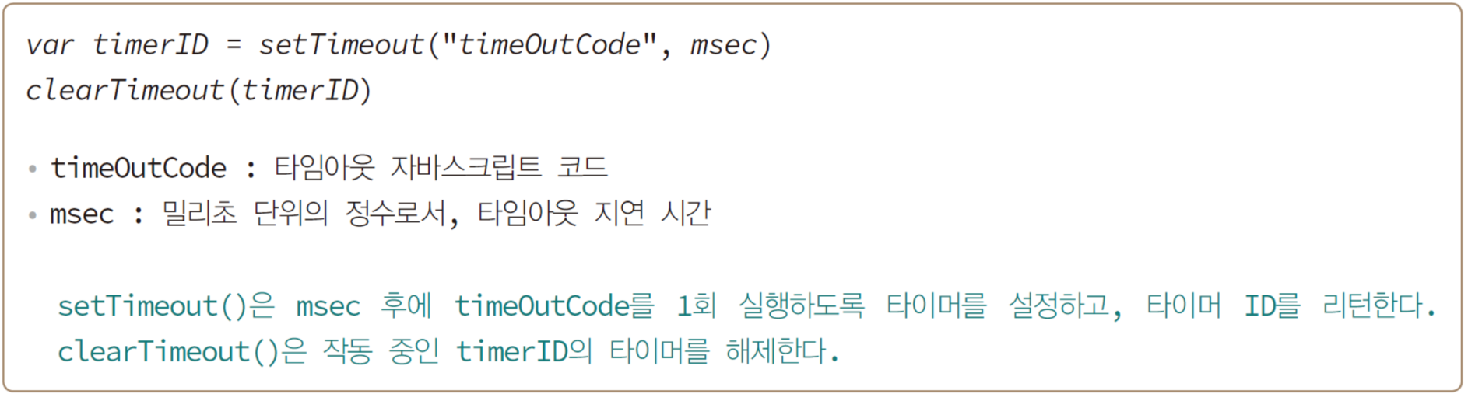
setTimeout()/clearTimeout()
setTimeout() : 타임아웃 코드 1회 실행
예) 3초 후 경고창 출력
예) 3초가 되기 전에 타이머 해제
function myAlert(time) {
alert(time + "초 지났습니다");
}
var timerID = setTimeout("myAlert(3)", 3000); // 3초 후 myAlert(‘3’) 호출
clearTimeout(timerID); // timerID의 타이머 해제

Slide 24
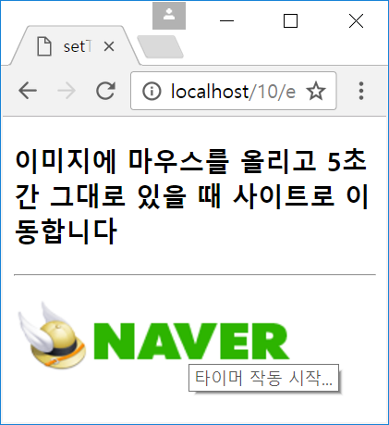
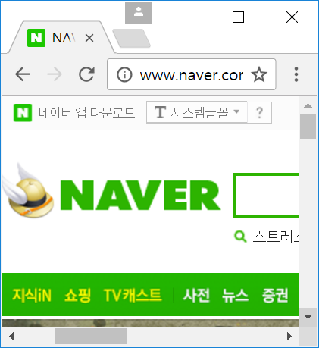
예제 10-3 setTimeout()로 웹 페이지 자동 연결
이미지 위에 마우스를 올린 상태로 5초가 지나면 네이버에 연결하며, 5초 전에 이미지를 벗어나면 타이머를 해제하는 코드를 작성하라.
<!DOCTYPE html>
<html>
<head>
<title>setTimeout()으로 웹 페이지 자동 연결</title>
</head>
<body>
<h3>이미지에 마우스를 올리고 5초간 그대로 있을 때 사이트로 이동합니다</h3>
<hr>
<img id="img" src="media/naver.gif"
onmouseover="startTimer(5000)"
onmouseout="cancelTimer()">
<script>
var timerID=null;
function startTimer(time) {
// 타이머 시작
timerID = setTimeout("load('http://www.naver.com')", time);
// 이미지에 마우스 올리면 나타내는 툴팁 메시지
document.getElementById("img").title = "타이머 작동 시작...";
}
function cancelTimer() {
if(timerID !=null)
clearTimeout(timerID); // 타이머 중단
}
function load(url) {
window.location = url; // 현재 윈도우에 url 사이트 로드
}
</script>
</body>
</html>
툴팁 메시지
마우스를 올리고
5초간 그대로 있을 때

Slide 25
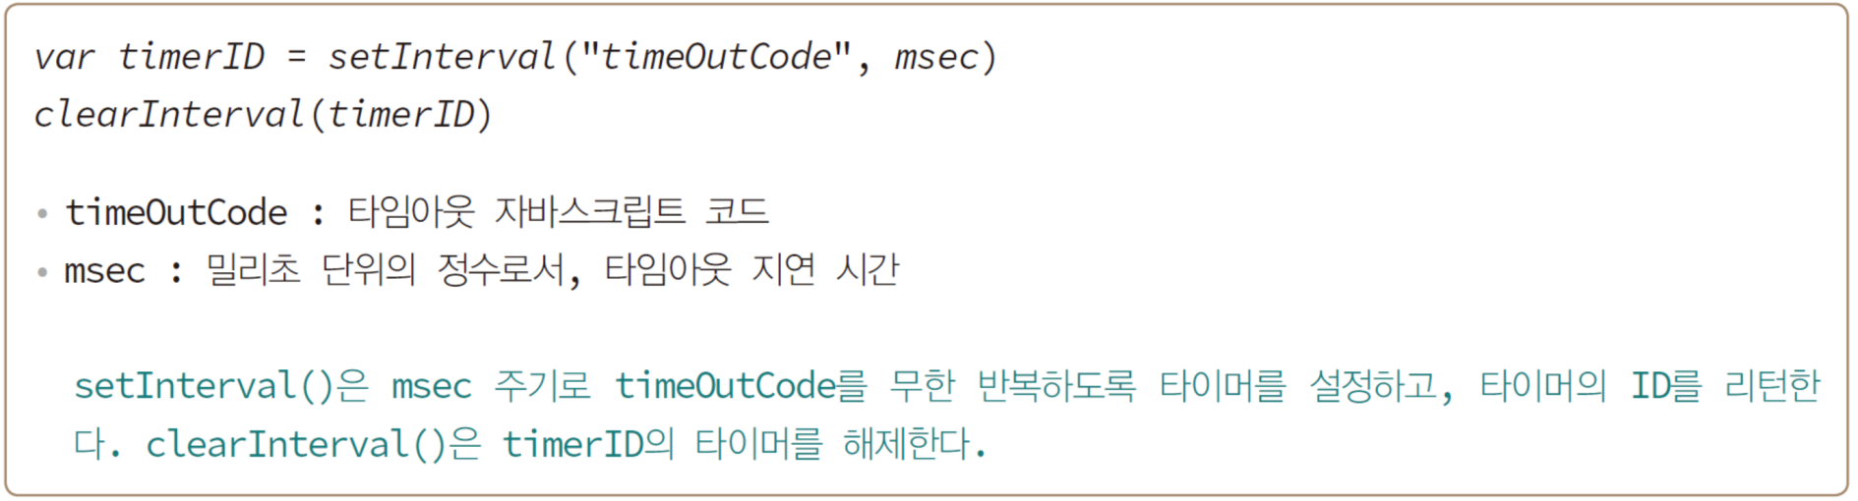
setInterval()/clearInterval()
setInterval() : 타임아웃 코드 반복 실행
예) 1초 간격으로 f() 반복 호출
예) 타이머 해제
function f() {
// 함수 코드
}
var timerID = setInterval("f()", 1000); // 1초 주기로 f()가 호출되도록 타이머 작동
clearInterval(timerID); // timerID의 타이머 해제

Slide 26
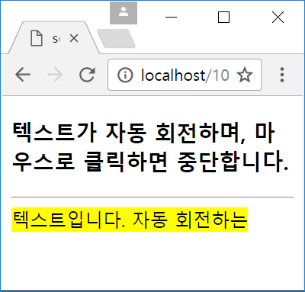
예제 10-4 setInterval()로 텍스트 회전
setInterval()을 이용하여 텍스트를 옆으로 반복 회전시키는 코드를 작성하라. 텍스트 위에 마우스를 클릭하면 회전이 중단된다.
<!DOCTYPE html>
<html>
<head><title>setInterval()로 텍스트 회전</title></head>
<body>
<h3>텍스트가 자동 회전하며, 마우스로 클릭하면 중단합니다.</h3>
<hr>
<div><span id="span" style="background-color:yellow">
자동 회전하는 텍스트입니다.</span>
</div>
<script>
var span = document.getElementById("span");
var timerID = setInterval("doRotate()", 200); // 200밀리초 주기로 doRotate() 호출
span.onclick = function (e) { // 마우스 클릭 이벤트 리스너
clearInterval(timerID); // 타이머 해제. 문자열 회전 중단
}
function doRotate() {
var str = span.innerHTML;
var firstChar = str.substr(0, 1);
var remains = str.substr(1, str.length-1);
str = remains + firstChar;
span.innerHTML = str;
}
</script>
</body></html>
클릭하면 회전 중단

Slide 27
윈도우 위치 및 크기 조절
윈도우를 오른쪽으로 5픽셀, 아래로 10픽셀 이동
윈도우를 스크린의 (25, 10) 위치로 이동
윈도우 크기를 5 픽셀 좁게, 10픽셀 길게 조절
윈도우 크기를 200x300으로 조절
window.moveBy(5, 10); 혹은
moveBy(5, 10);
window.moveTo(25, 10); 혹은 self.moveTo(25, 10);
window.resizeBy(-5, 10); 혹은
resizeTo(self.outerWidth-5, self.outerHeight+10);
window.resizeTo(200, 300);

Slide 28
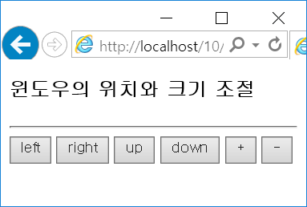
예제 10-5 윈도우의 위치와 크기 조절
<!DOCTYPE html>
<html>
<head><title>윈도우의 위치와 크기 조절</title></head>
<body>
<h3>윈도우의 위치와 크기 조절</h3>
<hr>
<button onclick="window.moveBy(-10, 0)">left</button>
<button onclick="window.moveBy(10, 0)">right</button>
<button onclick="self.moveBy(0, -10)">up</button>
<button onclick="moveBy(0, 10)">down</button>
<button onclick="resizeBy(10, 10)">+</button>
<button onclick="resizeBy(-10, -10)">-</button>
</body>
</html>
* 이 예제는 익스플로러에서 잘 실행되지만, Chrome에서는 보안의 이유로 실행되지 않고,
Edge에서는 크기 조절만 가능하다.
* 하지만, www.webprogramming.co.kr 사이트에서 이 예제를 실행하면 크롬에서도 잘 실행된다. 예제 창이 window.open()에 의해 생성된 창이기 때문이다.

Slide 29
웹 페이지 스크롤
웹 페이지를 위로 10픽셀 스크롤(마우스 스크롤 다운)
웹 페이지를 왼쪽으로 10픽셀, 아래로 15픽셀 스크롤(마우스 스크롤 업)
웹 페이지의 (0, 200) 좌표 부분이 현재 윈도우의 왼쪽 상단 모서리에 출력되도록 스크롤
window.scrollBy(0, 10); // 옆으로 0, 위로 10픽셀
window.scrollBy(10, -15);
window.scrollTo(0, 200);
* 스크롤 다운(scroll down)은 스크롤 바를 내리는 작동이며, 이에 따라 웹 페이지는 위로 이동한다.

Slide 30
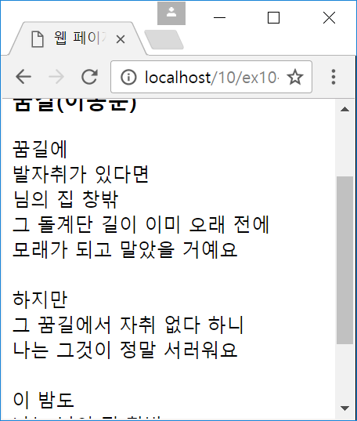
예제 10-6 1초마다 10픽셀씩 자동 스크롤
웹 페이지가 로드되자 마자 자동으로 1초에 10픽셀씩 웹 페이지가 올라가도록 작성하라.
<!DOCTYPE html>
<html>
<head>
<title>웹 페이지의 자동 스크롤</title>
<script>
function startScroll(interval) {
setInterval("autoScroll()", interval);
}
function autoScroll() {
window.scrollBy(0,10); // 10픽셀 위로 이동
}
</script>
</head>
<body onload="startScroll(1000)">
<h3>자동 스크롤 페이지</h3>
<hr>
<h3>꿈길(이동순)</h3>
꿈길에<br>
발자취가 있다면<br>
님의 집 창밖<br>
그 돌계단 길이 이미 오래 전에<br>
모래가 되고 말았을 거예요<br><br>
하지만<br>
그 꿈길에서 자취 없다 하니<br>
나는 그것이 정말 서러워요<br><br>
이 밤도<br>
나는 님의 집 창밖<br>
그 돌계단 위에 홀로 서서<br>
혹시라도 님의 목소리가 들려올까<br>
고개 숙이고 엿들어요<br>
</body>
</html>

Slide 31
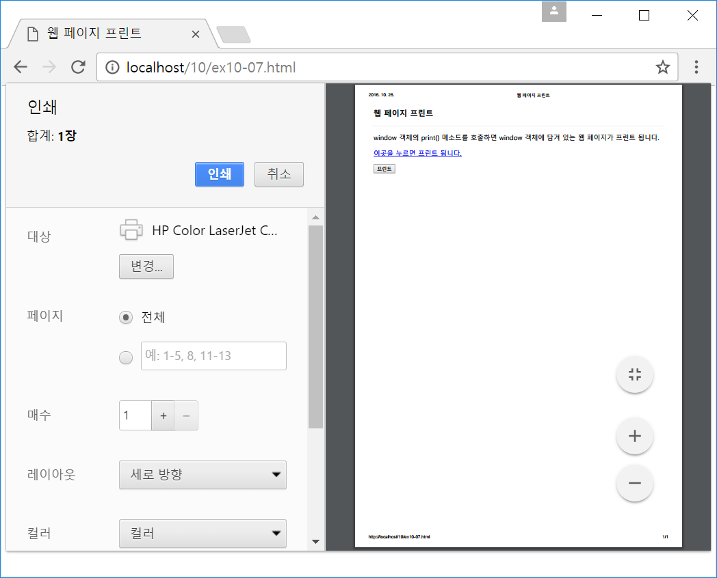
웹 페이지 프린트
웹 페이지 프린트
window.print();
이 코드가 실행되면
인쇄 다이얼로그가 열리고,
‘확인’ 버튼을 누르면
인쇄가 이루어진다.

Slide 32
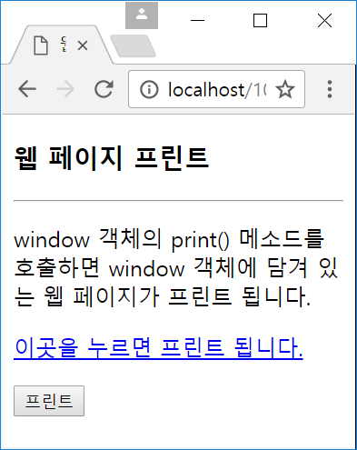
예제 10-7 웹 페이지 프린트
<!DOCTYPE html>
<html>
<head>
<title>웹 페이지 프린트</title></head>
<body>
<h3>웹 페이지 프린트</h3>
<hr>
<p>window 객체의 print() 메소드를 호출하면
window 객체에 담겨 있는 웹 페이지가 프린트 됩니다.
<p>
<a href="javascript:window.print()">
이곳을 누르면 프린트 됩니다.</a><p>
<input type="button" value="프린트"
onclick="window.print()">
</body>
</html>

Slide 33
onbeforeprint와 onafterprint
웹 페이지의 프린트 과정
1. window 객체에 onbeforeprint 리스너 호출
2. 웹 페이지 프린트
브라우저가 웹 페이지를 이미지로 만들어 프린터로 전송
3. window 객체에 onafterprint 리스너 호출
onbeforeprint와 onafterprint 활용
웹 페이지에는 보이지 않는 회사 로고를 프린트 시 종이에 출력
onbeforeprint
회사 로그 이미지를 보이도록 CSS3 스타일 설정
onafterprintt
회사 로그 이미지를 보이지 않도록 CSS3 스타일 설정

Slide 34
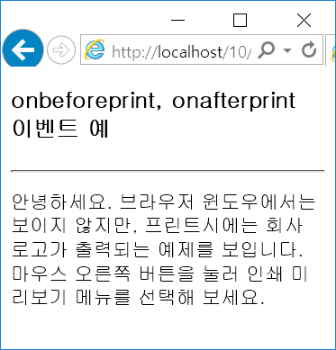
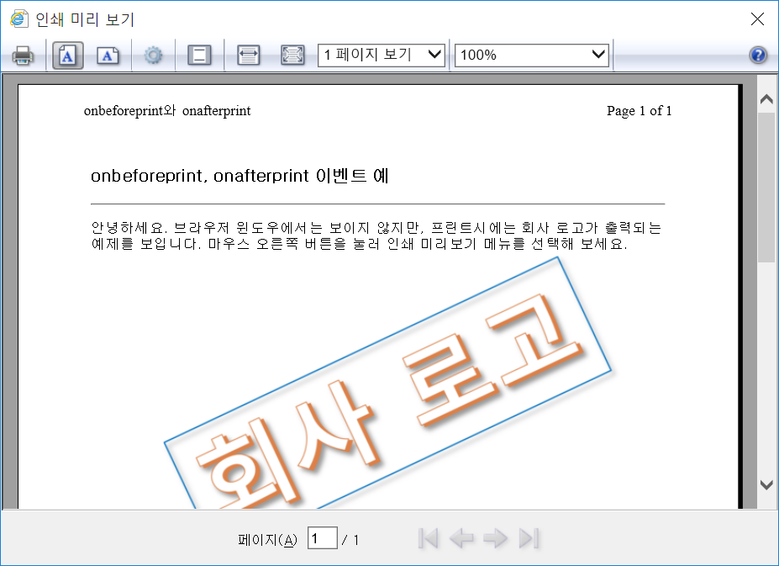
예제 10-8 onbeforeprint와 onafterprint 이벤트 활용
<!DOCTYPE html>
<html>
<head><title>onbeforeprint와 onafterprint</title>
<style>
#logoDiv {
display : none;
position : absolute; left : 0; top : 0;
width : 100%; height : 100%;
}
</style>
<script>
window.onbeforeprint=function (e) {
logoDiv = document.getElementById("logoDiv");
logoDiv.style.display = "block"; // block으로 변경. 로고가 화면에 나타나게 함
}
window.onafterprint=hideLogo;
function hideLogo() {
logoDiv = document.getElementById("logoDiv");
logoDiv.style.display = "none"; // <div> 영역이 보이지 않게 함
logoDiv.style.zIndex = -1; // 이미지를 문서의 맨 바닥으로 배치
}
</script></head>
<body>
<h3>onbeforeprint, onafterprint 이벤트 예</h3>
<hr>
<div id="logoDiv">
<img src="media/logo.png" alt="이미지 없습니다.">
</div>
<p>안녕하세요. 브라우저 윈도우에서는 보이지 않지만, 프린트시에는 회사 로고가 출력되는 예제를
보입니다. 마우스 오른쪽 버튼을 눌러 인쇄 미리보기 메뉴를 선택해 보세요.</p>
</body>
</html>
이 예제는 익스플로러와 Edge에서는 실행되지만, Chrome에서는 실행되지 않는다.

Slide 35
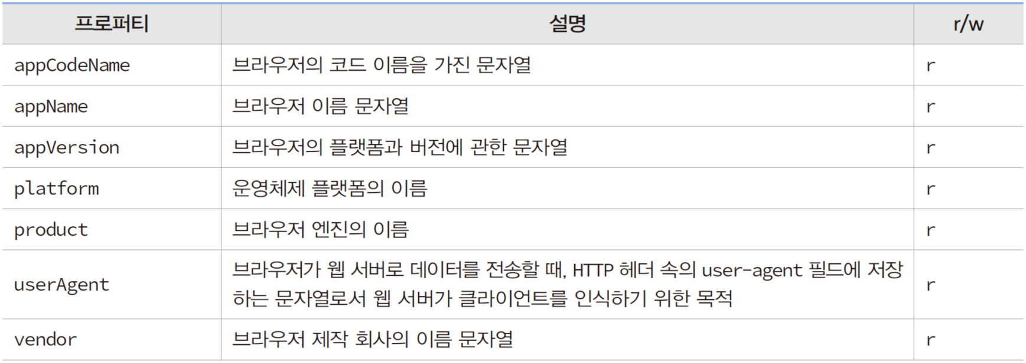
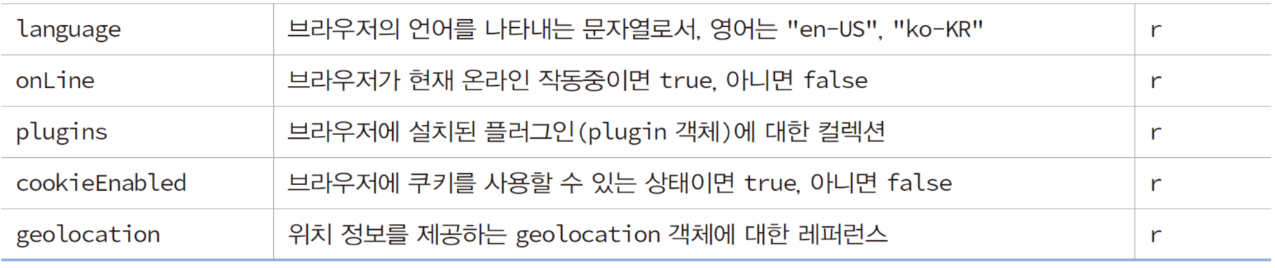
navigator 객체
navigator 객체
현재 작동중인 브라우저에 대한 다양한 정보를 나타내는 객체

Slide 36
예제 10–10 navigator로 브라우저 정보 출력
<!DOCTYPE html>
<html>
<head><title>브라우저 정보 출력</title>
<style>
span { color : red; }
div {
border-color : yellowgreen;
border-style : solid;
padding : 5px;
}
</style>
<script>
function printNavigator() {
var text = "<span>appCodeName</span>: " + navigator.appCodeName + "<br>";
text += "<span>appName</span>: " + navigator.appName + "<br>";
text += "<span>appVersion</span>: " + navigator.appVersion + "<br>";
text += "<span>platform</span>: " + navigator.platform + "<br>";
text += "<span>product</span>: " + navigator.product + "<br>";
text += "<span>userAgent</span>: " + navigator.userAgent +"<br>";
text += "<span>vendor</span>: " + navigator.vendor +"<br>";
text += "<span>language</span>: " + navigator.language + "<br>";
text += "<span>onLine</span>: " + navigator.onLine + "<br>";
text += "<span>cookieEnabled</span>: " + navigator.cookieEnabled + "<br>";
text += "<span>javaEnabled()</span>:" + navigator.javaEnabled() + "<br>";
text += "<span>plugins.length</span>: " + navigator.plugins.length + "<br>";
for(j=0; j<navigator.plugins.length; j++) {
text += "plugins" + j + " : <blockquote>";
text += navigator.plugins[j].name + "<br>";
text += "<i>" + navigator.plugins[j].description + "</i><br>";
text += navigator.plugins[j].filename + "</blockquote>";
}
// div 태그에 출력
var div = document.getElementById("div");
div.innerHTML = text;
}
</script>
</head>
<body onload="printNavigator()">
<h3>브라우저에 관한 정보 출력</h3>
아래에 이 브라우저에 관한 여러 정보를 출력합니다.
<hr>
<p>
<div id="div"></div>
</body>
</html>

Slide 37
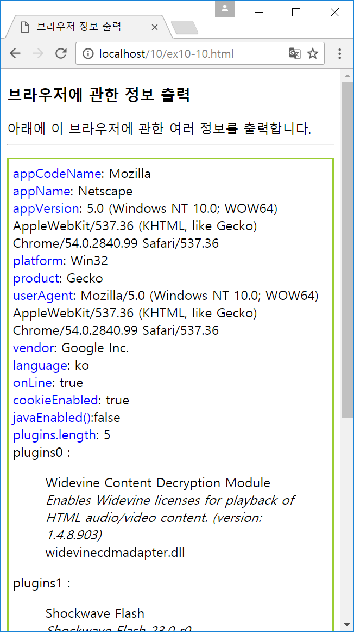
플러그인 이름
플러그인 설명
플러그인 파일

Slide 38
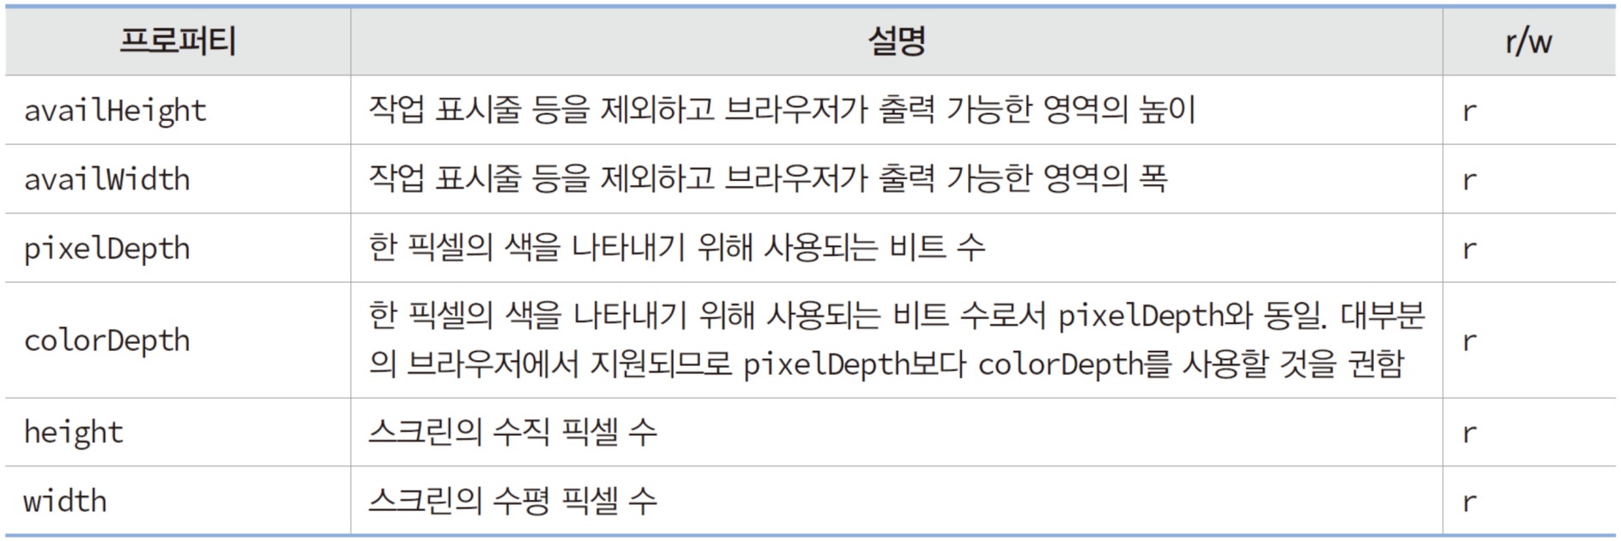
screen 객체
screen
브라우저가 실행되는 스크린 장치에 관한 정보를 담고 있는 객체

Slide 39
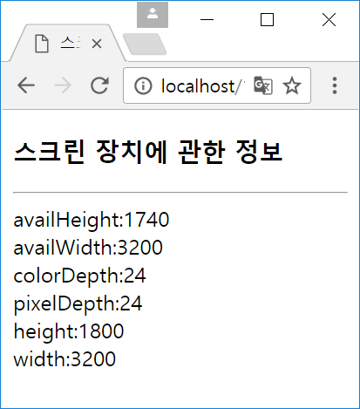
예제 10-11 스크린 장치에 관한 정보 출력
<!DOCTYPE html>
<html>
<head>
<title>스크린 장치에 관한 정보 출력</title>
<script>
function printScreen() {
var text = "availHeight:".fontcolor('blue') + screen.availHeight + "<br>";
text += "availWidth:".fontcolor('blue') + screen.availWidth + "<br>";
text += "colorDepth:".fontcolor('blue') + screen.colorDepth + "<br>";
text += "pixelDepth:".fontcolor('blue')+ screen.pixelDepth + "<br>";
text += "height:".fontcolor('blue') + screen.height + "<br>";
text += "width:".fontcolor('blue') + screen.width + "<br>";
document.getElementById("div").innerHTML = text;
}
</script>
</head>
<body onload="printScreen()">
<h3>스크린 장치에 관한 정보</h3>
<hr>
<div id="div"></div>
</body>
</html>
작업 표시줄 높이 제외
픽셀당 2²⁴ 색
height와 width는 브라우저의 설정에서
확대/축소 값을 100%로 해야 정확한
값으로 출력됨
스크린 크기

Slide 40
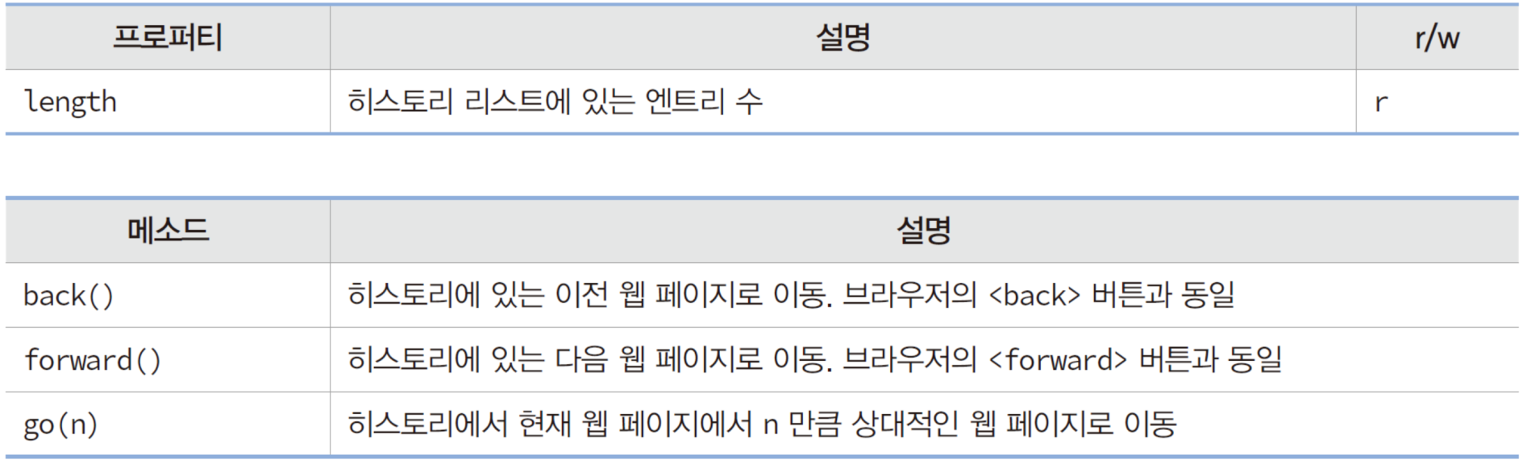
history 객체
history 객체
윈도우에서 방문한 웹 페이지 리스트(히스토리)를 나타내는 객체
history 객체를 이용하여 웹 페이지를 이동하는 코드 사례
history.back(); // 이전 페이지로 이동
history.go(-1); // 이전 페이지로 이동
history.forward(); // 다음 페이지로 이동
history.go(1); // 다음 페이지로 이동

Slide 41
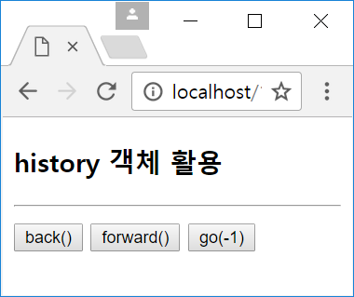
예제 10-12 history 객체 활용
<!DOCTYPE html>
<html>
<head><title>history 객체 활용</title></head>
<body>
<h3>history 객체 활용</h3>
<hr>
<button onclick="history.back()">back()</button>
<button onclick="history.forward()">forward()</button>
<button onclick="history.go(-1)">go(-1)</button>
</body>
</html>

Slide 42
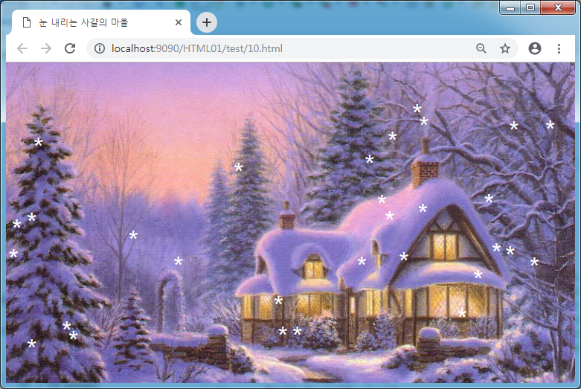
도전 : 샤갈의 눈내리는 마을 만들기
<style>
body {
background-image : url("media/snow.jpg");
background-size : 100%;
background-repeat : no-repeat;
}
div.snow {
position : absolute;
font-size : 40px;
color : white;
padding : 0px;
margin : 0px;
}
</style>

Slide 43
도전 : 샤갈의 눈내리는 마을 만들기
<script>
var snow = new Array(30);// 눈송이 30개에 대한 배열
var x = new Array(30);// 눈송이 각각의 x좌표
var y = new Array(30);// 눈송이 각각의 y좌표
var speedOfFall = new Array(30); // 눈송이의 낙하하는 속도
var speedOfwind = new Array(30); // 떨어지며 풍속의 영향을 받는 정도
var step = new Array(30); // 풍속영향력의 변화도
function fall() {
for(i=0; i<30; i++){
y[i] += speedOfFall[i] //눈송이의 다음 y좌표
x[i] += Math.cos(speedOfwind[i]); //눈송이의 다음 x좌표, 코사인함수곡선을 이용
if(y[i] >= window.innerHeight-60) { //땅에 닿은 눈송이에 대해 새로운 눈송이를 생성
x[i] = Math.floor(Math.random()*window.innerWidth);
y[i] = 0;
speedOfFall[i] = Math.random()*2+2;
}
if(x[i] >= window.innerWidth-50) x[i] = window.innerWidth - 50; //브라우저의 크기를 넘어가는 눈송이에 대한 처리
else if(x[i] < 0) x[i] = 50;
snow[i].style.top = y[i] + "px";
snow[i].style.left = x[i] + "px";
speedOfwind[i] += step[i];
}
setTimeout("fall()",50);
}
</script>

Slide 44
도전 : 샤갈의 눈내리는 마을 만들기
<body onload="fall()">
<script>
makeSnow(); // 문서가 로딩되는 단계에서 눈(*)을 출력하는 <div> 객체 생성
function makeSnow() {
// window.innerHeight는 현재 윈도우의 브라우저 영역의 높이
// window.innerWidth는 현재 윈도우의 브라우저 영역의 폭
for(var i=0; i<30; i++) { // 30 개의 눈송이 생성
x[i] = Math.floor(Math.random()*window.innerWidth-10); //눈송이의 x좌표 지정
y[i] = Math.floor(Math.random()*window.innerHeight+10); //최초 눈송이의 y좌표 지정
speedOfFall[i] = Math.random()*2+2; //눈송이의 낙하속도 지정
speedOfwind[i] = 1; //최초 바람의 영향
step[i] = Math.random()*0.1+0.05; // 눈송이가 받는 바람의 영향의 변화도
// <div id="snowobj012...">*</div> 생성
var divtag = "<div class='snow' id=snowobj" + i
+ " style='top:" + x[i] + "px;left:" + y[i] + "px'>*</div>";
document.write(divtag);
// <div> DOM 객체 기억
snow[i] = document.getElementById("snowobj"+i)
}
}
</script>
</body>

